Slide 1
Formation au nouveau programme de spécialité de Terminale HGGSP.
Réaliser son propre manuel avec Pearltrees (1/2).
Thème 1 : « De nouveaux espaces de conquête » (26-28 heures)
Objet conclusif : « La Chine à la conquête de l’espace, des mers et des océans »
Académie de Nice – Juin 2020 – Stéphane Descombaz – Lycée du golfe de Saint-Tropez

Slide 2
I. L’épreuve écrite d’HGGSP en Terminale.

Slide 3
Le rappel du cadres des épreuves d’HGGSP en Terminale.
Ce que dit le B.O. spécial n° 2 du 13 février 2020 :
(Source : https://www.education.gouv.fr/bo/20/Special2/MENE2001791N.htm)

Slide 4
Le rappel du cadres de l’épreuve écrite d’HGGSP en Terminale (durée 4 heures)
Objectifs
L'épreuve porte sur la partie du programme de l'enseignement de spécialité histoire-géographie, géopolitique et sciences politiques de la classe de terminale (cf. arrêté du 19 juillet 2019 paru au BOEN spécial n° 8 du 25 juillet 2019) suivante :
- les thèmes 1, 2, 3 et 5 les années paires ;
- les thèmes 2, 4, 5 et 6 les années impaires.
Les notions rencontrées en classe de première (cf. arrêté du 17 janvier 2019 paru au BOEN spécial n° 1 du 22 janvier 2019) mais non approfondies en classe de terminale, doivent être connues et mobilisables. Elles ne peuvent cependant pas constituer un ressort essentiel du sujet.
L'épreuve a pour objectif d'évaluer l'aptitude du candidat à :
- mobiliser des connaissances acquises dans différents contextes et cadres ;
- construire une problématique ;
- rédiger des réponses construites et argumentées ;
- exploiter, organiser et confronter des informations ;
- analyser des documents de sources et de natures diverses et à en faire une étude critique ;
- faire preuve de capacités de réflexion en les étayant sur des connaissances.

Slide 5
Le rappel du cadres de l’épreuve écrite d’HGGSP en Terminale (durée 4 heures)
Structure
L'épreuve est composée de deux exercices notés chacun sur 10 points :
- une dissertation ;
- une étude critique d'un (ou deux) document(s).
Les deux exercices ne peuvent porter sur le même thème.

Slide 6
Le rappel du cadres de l’épreuve écrite d’HGGSP en Terminale (durée 4 heures)
Première partie de l’épreuve : la dissertation.
La dissertation est le traitement d'un sujet donné, avec une introduction, un développement en plusieurs parties et une conclusion. Le candidat doit montrer :
- qu'il maîtrise des connaissances et sait les sélectionner ;
- qu'il sait organiser les connaissances de manière à traiter le sujet ;
- qu'il a acquis des capacités d'analyse et de réflexion.
Pour traiter le sujet, le candidat :
- analyse le sujet et élabore une problématique ;
- rédige un texte pertinent comportant une introduction (dégageant les enjeux du sujet et un fil conducteur en énonçant une problématique), plusieurs parties structurées et une conclusion (qui répond à la problématique).
La réalisation d'une illustration en appui du propos (croquis, schéma, etc.) amènera une valorisation de la note ; un fond de carte pourra être fourni si cela est adapté au sujet. La réalisation de cette production graphique n'a aucun caractère obligatoire, et son absence ne peut aucunement pénaliser le candidat.

Slide 7
Le rappel du cadres de l’épreuve écrite d’HGGSP en Terminale (durée 4 heures)
Deuxième partie : l’étude critique d'un (ou deux) document(s).
Il s'agit d'une étude critique d'un ou deux documents de nature différente. Le sujet se compose d'un titre et d'un ou deux documents accompagnés d'une consigne, qui vise à orienter le travail du candidat. Un nombre limité de notes explicatives peut également figurer. Le candidat doit montrer :
- qu'il est capable de construire une problématique à partir du sujet indiqué par le titre et abordé par le (ou les) document(s) ;
- qu'il comprend le sens général du (ou des deux) document(s) ;
- qu'il est capable de sélectionner les informations, de les hiérarchiser, de les expliciter ;
- qu'il sait prendre un recul critique en réponse à sa problématique, en s'appuyant d'une part sur le contenu du document et, d'autre part, sur ses connaissances personnelles.
Pour traiter le sujet, le candidat :
- analyse de manière critique les documents en prenant appui sur la consigne et élabore une problématique ;
- rédige une introduction comportant une problématique ;
- organise son propos en plusieurs paragraphes ;
- rédige une conclusion qui comporte une réponse à la problématique.

Slide 8
II. Le thème 1 : « De nouveaux espaces de conquête » au B.O.

Slide 9
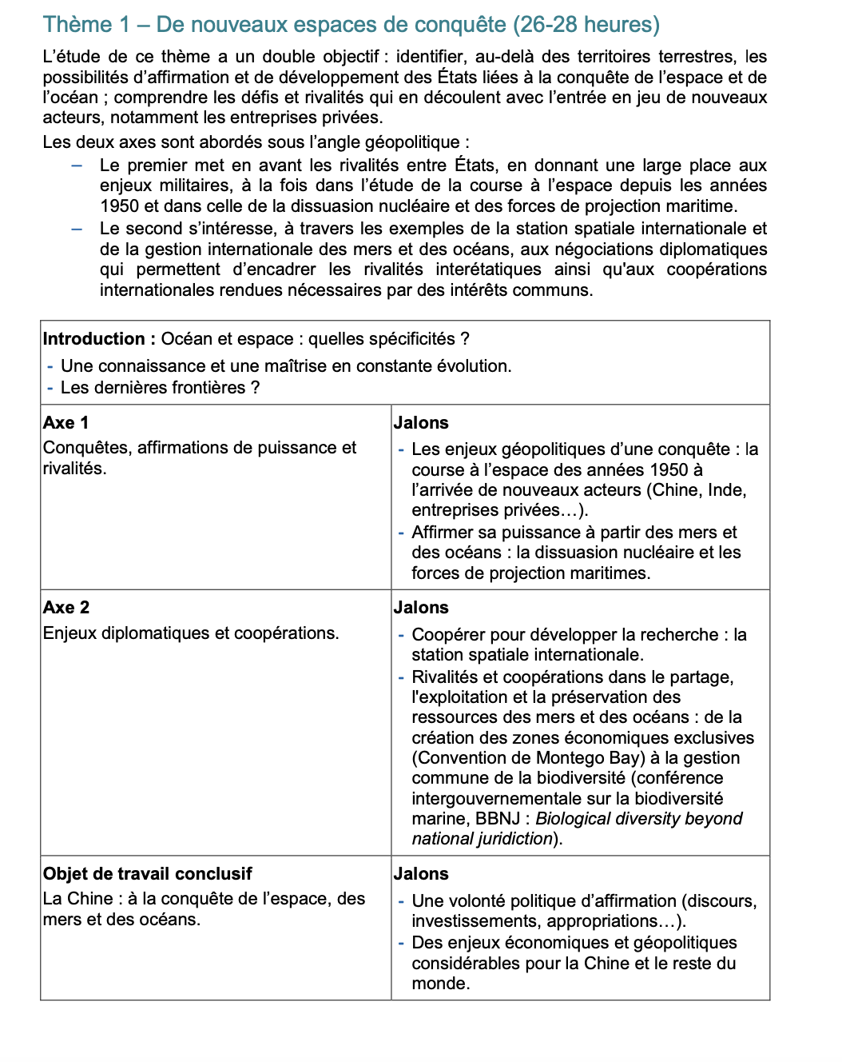
Rappel du B.O. :

Slide 10
II.A. Les prérequis pour aborder le thème et l’objet conclusif :
1 ) les prérequis notionnels :
Frontière (étudiées avec le thème 3 en première spécialité) : frontière intérieure, extérieure, maritime, frontières visibles, invisibles, westphaliennes.
Nouvelles routes de la soie (étudiées avec le thème 2 en première spécialité)
Ressource (étudiée dans le thème 2 en seconde, en géographie)
Etat (étudié avec les thèmes 1 et 2 en première spécialité ): démocratie, régime autoritaire,
Puissance (étudiée avec le thème 2 en première spécialité : hard power, soft power, smart power, influence, conflits, rivalités
Thalassocratie (étudiée en histoire, thème 1, classe de seconde)
Acteurs (thème 2 du programme de première spécialités ): étatiques, interétatiques, privé, public,
Conflits/rivalités/concurrences/coopérations : dans de nombreuses parties des programmes depuis le collège et au lycée.
Sécurité alimentaire (vus en seconde géographie)
Sécurité énergétique

Slide 11
II.A. Les prérequis pour aborder le thème et l’objet conclusif
2) Les connaissances pré-requises souhaitables :
Mers et océans au cœur de la mondialisation (thème 2 du programme de première spécialité, thème 1 du programme de géographie terminale en tronc commun)
Analyser les dynamiques des puissances internationales (thème 2 du programme de première spécialité) et en particulier le jalon relatif aux nouvelles routes de la soie.
Etudier les divisions politiques du monde : les frontières (thème 3 du programme de première spécialité).
Les spécificités de l’espace exo-atmosphérique et des espaces maritimes (introduction du thème, Axes 1&2 du thème 1 de Terminale HGGSP).
Les grandes axes de l’évolution politique de la Chine (période impériale, républicaine, maoïste, réformes de Deng Xiaoping, présidence de Xi Jinping)

Slide 12
II.A. Les prérequis pour aborder le thème et l’objet conclusif :
3) Les prérequis méthodologiques :
La maîtrise au moins partielle de la fiche de lecture.
La maîtrise, au moins partielle, de la méthode de la composition : réaliser une introduction avec une problématique, une annonce de plan, organiser son développement en différentes parties, appuyer ses idées et son argumentation sur des exemples le plus précis possible.
La maîtrise, au moins partielle, de la prise de notes.
La lecture critique de documents (identifier un document) avec une maitrise partielle de la critique interne et externe d’un document.
Le travail en groupe avec une subdivision des tâches et une mise en commun des productions.

Slide 13
II.B. Les objectifs du thème :
1 ) Des capacités en HGGSP à développer :
Se documenter : réaliser des fiches de lectures à partir de sources de plus en plus longues et complexes. Améliorer la recherche documentaire en autonomie.
Se documenter : améliorer la connaissance des grandes ressources en ligne produisant l’information nécessaire à l’analyse géopolitique (journaux, périodiques, émissions radios et télévisées, atlas, sites officiels…)
Ecrire : produire un écrit réflexif utilisant les recherches documentaires effectuées en les insérant dans une argumentation propre, différente du cours.

Slide 14
II.B. Les objectifs du thème :
2) Des objectifs de connaissances :
Être capable de démontrer et de prouver que la conquête des océans et de l’espace permet d’asseoir et de renforcer la place des Etats dans le monde, et contribuent à leur développement (BO – item1)
Être capable de comprendre et d’expliquer les rivalités et les défis qui découlent de ces processus de conquêtes, en mettant en avant les différents acteurs qui les réalisent, et qui y ont intérêt (BO - item 2)

Slide 15
II.B. Les objectifs du thème :
3) Des notions nouvelles à acquérir et d’anciennes à renforcer :
La notion de New Space
Espace exo-atmosphérique
Puissance halieutique, puissance maritime
Frontière maritime
Verrou maritime
Capacité de projection, espace de projection
Zone opérationnelle
Diplomatie du pourtour dite de « bon voisinage »
Stratégie du « collier de perles »
Poldérisation, territorialisation
Livre Blanc
Made in China 2025
Complexe militaro-industriel…

Slide 16
II.B. Les objectifs du thème :
4) Du vocabulaire à acquérir :
Vocabulaire de la géographie physique maritime : îles, récifs, bancs de sable, archipel, détroit…
Vocabulaire de l’armement naval militaire : SNLE, SNA, frégate, destroyer, porte-avions, amphibie….
Vocabulaire spatial : tir balistique, lancement orbital, constellation de satellites, orbite géostationnaire, orbite basse, satellite de navigation, satellite d’observation, satellite d’information, taikonaute, vol habité, sonde lunaire, ….
Vocabulaire de l’administration chinoise : APL, PLAN

Slide 17
II.B. Les objectifs du thème :
5) Quelques acteurs chinois à connaître :
L’amiral Zeng He
Mao Zedong
Deng Xiaoping
Zhou Enlai
Liu Huaqing
Ziang Jemin
Hu Jintao
Xi Jinping

Slide 18
III. La mise en œuvre de l’objet de travail conclusif : La Chine à la conquête de l’espace, des mers et des océans.
Le lien vers le cours :
https://www.pearltrees.com/private/id27925617?access=1798a436c43.1aa1c71.725448b95e0eae8d7cbcd49fafc653e3

Slide 19
III.A. La démarche : utiliser un agrégateur de liens internet, et réaliser son propre manuel pour la classe avec Pearltrees.
Qu’est ce que Pearltrees ?
Un agrégateur de lien consultable gratuitement, mais payant pour les autres usages
Des possibilités de classer les liens
Une gestion de la confidentialité du privé au public
Des possibilités de créer ses documents à partir de ressources web et ainsi de didactiser ses documents en fonction du niveau de ses élèves
Un site consultable sur PC, Mac et mobiles

Slide 20
III.A. La démarche : utiliser un agrégateur de liens internet, et réaliser son propre manuel pour la classe avec Pearltrees.
2) Comment créer son cours sur Pearltrees ?
Créer un dossier avec le nom du cours.
Dans le dossier, passer par le bouton « éditer » afin d’inscrire le plan de son cours. Attention, pour plus de facilités il est préférable de commencer par la conclusion, puis remonter jusqu’à l’introduction. Cela permet un léger gain de temps.
Dans chaque partie du cours, insérer soit une note aux élèves (le cours, une consigne), soit insérer un lien vers une ressource web en double cliquant sur l’écran et en insérant le lien web dans la case qui apparaît à cet effet, soit utiliser la fonction « note » pour copier/coller la ressource et la didactiser si nécessaire.
Il est nécessaire d’utiliser des ressources en accès libre pour des questions légales.
→ Vous savez l’essentiel ! Voyons ensemble ce que cela peut donner !

Slide 21
III.B. Les objectifs du cours sur Pearltrees.
Des objectifs pédagogiques qui dépendent du choix de l’enseignant.
Ici nous privilégions le travail en groupe pour des questions de cohésion de groupe classe, mais aussi pour gagner du temps. Cependant le travail peut aussi bien être réalisé à la maison par chaque élève individuellement (en cas de re-confinement par exemple!).
Chaque groupe a en charge la réalisation d’une question, ou d’une synthèse de sous-parties, qui passe par la lecture de plusieurs documents, et des prélèvements d’informations.
La restitution première (réponses aux questions) se fait dans un premier temps oralement, pour exposer son travail au reste de la classe, et obtenir validation ou complément par le professeur.
La seconde partie de la restitution se fait par le dépôt de la réponse écrite sous forme de fichier à importer dans le cours sur Pearltrees.
Chaque élève doit en plus produire une fiche de lecture sur une émission, ou un article de niveau 3 (article de fond) qui sera ensuite déposée dans le dossier prévu à cet effet, et dans le but de créer une banque d’exemples mutualisables pour les dissertations à prévoir.
Les documents sont accessibles via les tablettes distribuées aux élèves par la région, soit sur mobile, ou en salle informatique. Tout dépend de la configuration de votre établissement.

Slide 22
III.B. Les objectifs du cours sur Pearltrees.
2) Les objectifs didactiques de cet OTC:
Les lectures sont classées par niveau de difficulté de 1 à 3 (4 exceptionnellement). 1 étant le plus facile, 3 le plus complexe.
Les temps de lecture (ou de visionnage) indicatifs sont donnés pour chaque document afin de maîtriser le temps de travail.
En fonction du niveau de l’élève, on ajustera le nombre de lectures complexes qu’il aura à fréquenter. L’idéal, dans un souci de préparation aux études supérieures, étant que chaque élève ait au moins étudié et fiché une lecture de niveau 3 (article de fond).

Slide 23
III.B. Les objectifs du cours sur Pearltrees.
3) La validation des connaissances et des capacités à la fin de l’OTC :
Elle est réalisée par une évaluation formative prenant la forme d’une dissertation à réaliser à la maison.
Le sujet donné (« L’espace, les mers, les océans et la puissance chinoise » ) nécessite un réagencement des connaissances dans la mesure où il ne correspond pas strictement à l’intitulé de l’OTC. Ce réagencement doit permettre de valider la compréhension du cours, et l’appropriation des notions par l’élève.
Le cadre de l’évaluation formative à domicile doit laisser le temps à l’élève d’intégrer les connaissances, mais aussi de porter une attention plus fine à la méthode de la dissertation (qui peut alors compter pour 50% de la note si on le souhaite).
Les capacités d’écriture ayant été activées par les questions de synthèse, l’élève devrait ainsi pouvoir réactiver ses acquis de première.

Slide 24
Lien vers le cours :
https://www.pearltrees.com/private/id27925617?access=1798a436c43.1aa1c71.725448b95e0eae8d7cbcd49fafc653e3

Slide 25
Bibliographie et sitographie indicative:
ACUTHAN Jayan Panthamakkada, « Le programme spatial chinois : compétition ou coopération ? », Perspectives chinoises, 92 | novembre-décembre 2005, mis en ligne le 01 décembre 2008, consulté le 20 mai 2020. URL : http://journals.openedition.org/perspectiveschinoises/931
BALME Stéphanie, SOURBES-VERGER Isabelle, « Politique spatiale et construction de l'état en Chine », Hermès, La Revue, 2002/2 (n° 34), p. 121-133. URL : https://www.cairn.info/revue-hermes-la-revue-2002-2-page-121.htm
CABESTAN Jean-Pierre, La politique internationale de la Chine. Entre intégration et volonté́ de puissance, Presses Science Po, 2015, 638 p.
CABESTAN Jean-Pierre, Laurent CHAMONTIN, « La Chine : quelles dynamiques politiques et géopolitiques ? », Diploweb.com, 24 juin 2018. URL : https://www.diploweb.com/La-Chine-quelles-dynamiques-politiques-et-geopolitiques.html
COLIN Sébastien, « La Chine et ses frontières », A. Colin, 2011
COLIN Sébastien, « Editorial », China Perspectives, 2016/3, consulté le 12 Mai 2020. URL : http://journals.openedition.org/chinaperspectives/7014
COLIN Sébastien, « Les mers lointaines, nouvelles frontières de la puissance halieutique chinoise ? », Hérodote, 2016/4 (N° 163), p. 87-100. DOI : 10.3917/her.163.0087. URL : https://www.cairn.info/revue-herodote-2016-4-page-87.htm
LASSERRE Frédéric , Olga V. ALEXEEVA et Linyan HUANG, « La stratégie de la Chine en Arctique : agressive ou opportuniste ? », Norois [En ligne], 236 | 2015, mis en ligne le 30 décembre 2017, consulté le 20 mai 2020. URL : http://journals.openedition.org/norois/5681
LASSERRE Frédéric, Pierre-Louis TETU, Quelle stratégie des entreprises chinoises du secteur extractif dans l’Arctique ? , Diploweb.com : la revue géopolitique, 19 mars 2017. URL : https://www.diploweb.com/Quelle-strategie-des-entreprises-chinoises-du-secteur-extractif-dans-l-Arctique.html
MOTTET Eric, LASSERRE Frédéric, COURMONT Barthélémy, « Géopolitique de la mer de Chine méridionale : eaux troubles en Asie du Sud-Est », Presses Universitaires du Québec, 2017, 186 p.
NIQUET Valérie, « La recherche spatiale en Chine : saut technologique et capacités militaires », IFRI, juin 2007 (rapport de 11 pages)
PASCO Xavier, « Le nouvel âge spatial », CNRS éditions, 2017, 192 p. (davantage centré sur les Etats-Unis)

Slide 26
Bibliographie et sitographie:
SCHAEFFER Daniel, « Prétentions chinoises en Mer de Chine du sud et routes commerciales européennes », diploweb.com, 20 septembre 2014 (consulté le 20 mai 2020). URL : https://www.diploweb.com/Pretentions-chinoises-en-Mer-de.html
SHELDON-DUPLAIX Alexandre Mathieu DUCHATEL, « Chine : une marine modernisée », Diploweb.com, 30 août 2012. URL : https://www.diploweb.com/Chine-une-marine-modernisee.html
SOURBES-VERGER Isabelle, « Un empire très céleste : la Chine à la conquête de l’espace », Dunod, 2008, 280 p.
SOURBES-VERGER Isabelle, « La Chine et l'espace », Annales des Mines - Réalités industrielles, 2012/2 (Mai 2012), p. 92-101. URL : https://www.cairn.info/revue-realites-industrielles1-2012-2-page-92.htm
SOURBES-VERGER Isabelle, « Chine, Russie, Inde, Japon : essai de typologie de leurs ambitions spatiales en 2019 », Annales des Mines - Réalités industrielles, 2019/2 (Mai 2019), p. 25-29. URL : https://www.cairn.info/revue-realites-industrielles-2019-2-page-25.htm
VERON Emmanuel, « Les routes énergétiques de la soie et la diplomatie du voisinage chinois » in la revue S’engager par la plume 2, pp. 150-167, juillet 2017
VERON Emmanuel, LINCOT Emmanuel, « Asie du Sud-Est et Asie centrale : deux laboratoires stratégiques de l’expansion chinoise », Theconversation.com, 3 mai 2020. URL : https://theconversation.com/asie-du-sud-est-et-asie-centrale-deux-laboratoires-strategiques-de-lexpansion-chinoise-137295

